Slide 1
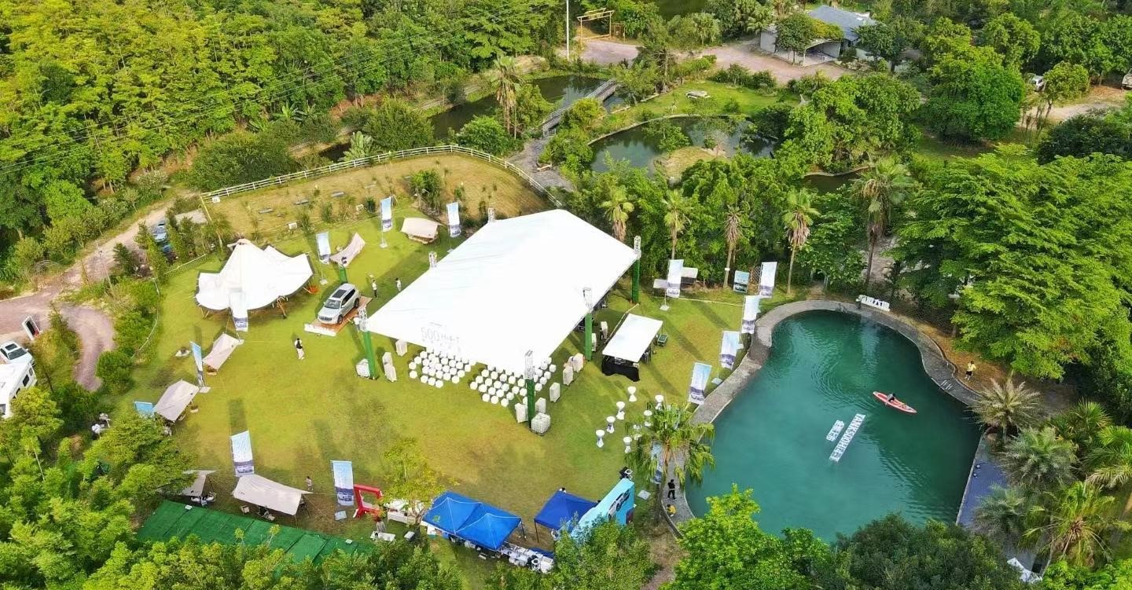
广州灏园 越野场地
广州灏园越野场地，位于王子山山脚天龙溪景区旁，是花都梯面旅游驿站，位于花都区北部。针对不同车型设置了重度，中度，轻度三条不同难度的越野试驾路线，为硬派越野车，城市及新能源车充分展示车辆性能提供了多种可能。可用于举办汽车赛事、试乘试驾活动、汽车性能测试及驾控培训等。

Slide 2
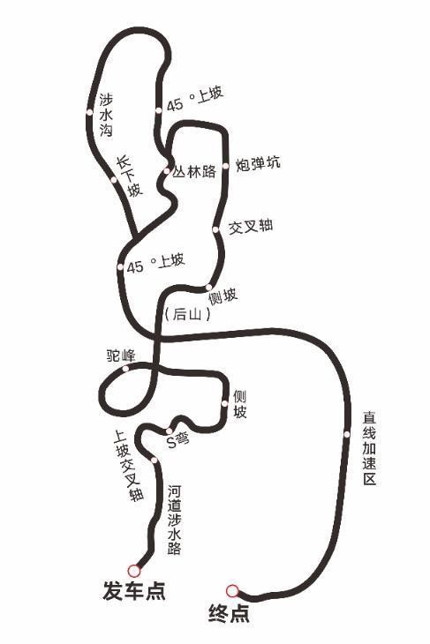
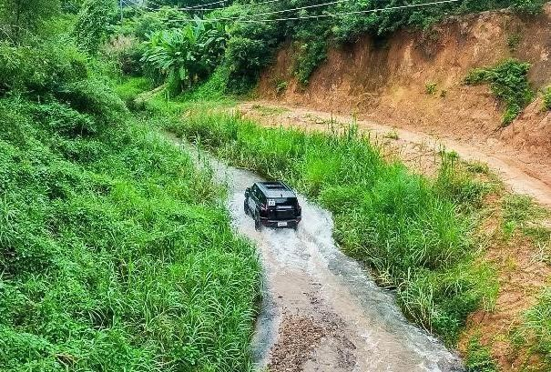
场地费用：3万/天
场地面积：近4KM越野线路 13项越野科目 全封闭
供电供水：380V/220v 方便接水
配套设施：停车位 固定洗手间

Slide 3
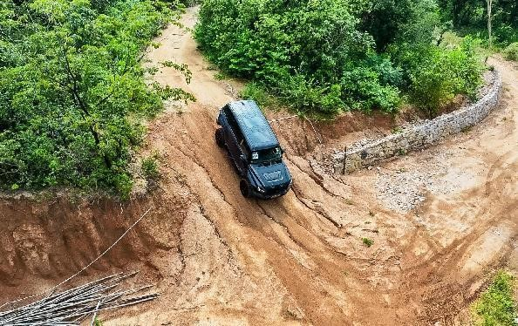
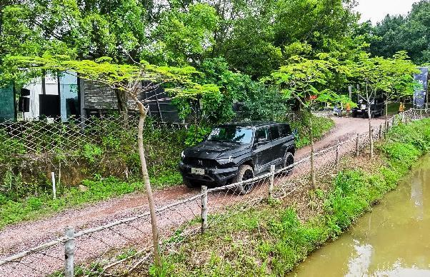
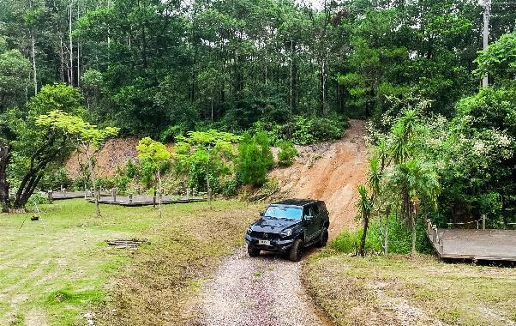
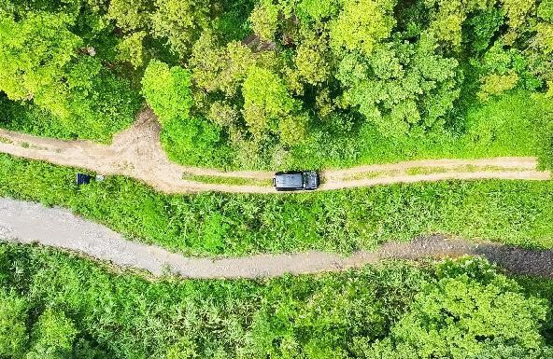
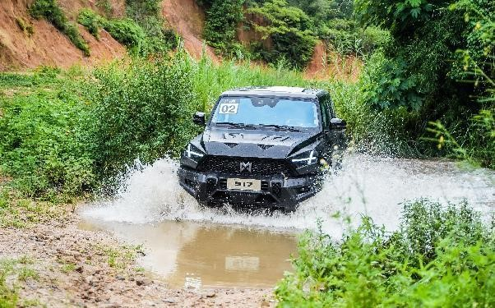
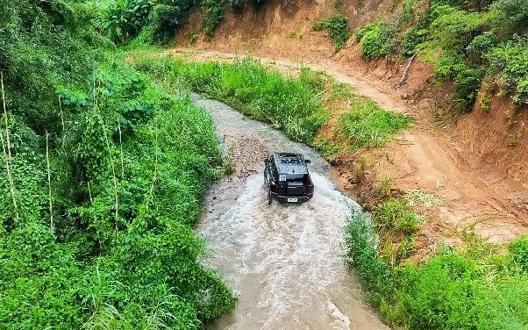
勇士917越野试驾
勇士917越野试驾
勇士917越野试驾
勇士917越野试驾
勇士917越野试驾
勇士917越野试驾

